Slide 1
МИНИСТЕРСТВО НАУКИ И ВЫСШЕГО ОБРАЗОВАНИЯ РОССИЙСКОЙ ФЕДЕРАЦИИ
ФЕДЕРАЛЬНОЕ ГОСУДАРСТВЕННОЕ БЮДЖЕТНОЕ ОБРАЗОВАТЕЛЬНОЕ
УЧРЕЖДЕНИЕ ВЫСШЕГО ОБРАЗОВАНИЯ «МОСКОВСКИЙ ГОСУДАРСТВЕННЫЙ УНИВЕРСИТЕТ ТЕХНОЛОГИЙ И УПРАВЛЕНИЯ ИМЕНИ К.Г. РАЗУМОВСКОГО (ПЕРВЫЙ КАЗАЧИЙ УНИВЕРСИТЕТ)»
(ФГБОУ ВО «МГУТУ ИМ. К.Г. РАЗУМОВСКОГО (ПКУ)»)
УНИВЕРСИТЕТСКИЙ КОЛЛЕДЖ ИНФОРМАЦИОННЫХ ТЕХНОЛОГИЙ
Тема проекта: Разработка обучающей программы по теме «Криптография данных»
Студент: Смирнов Константин Вадимович
Группа: ПКС-403
Руководитель: Кузьменко Светлана Юрьевна

Slide 2
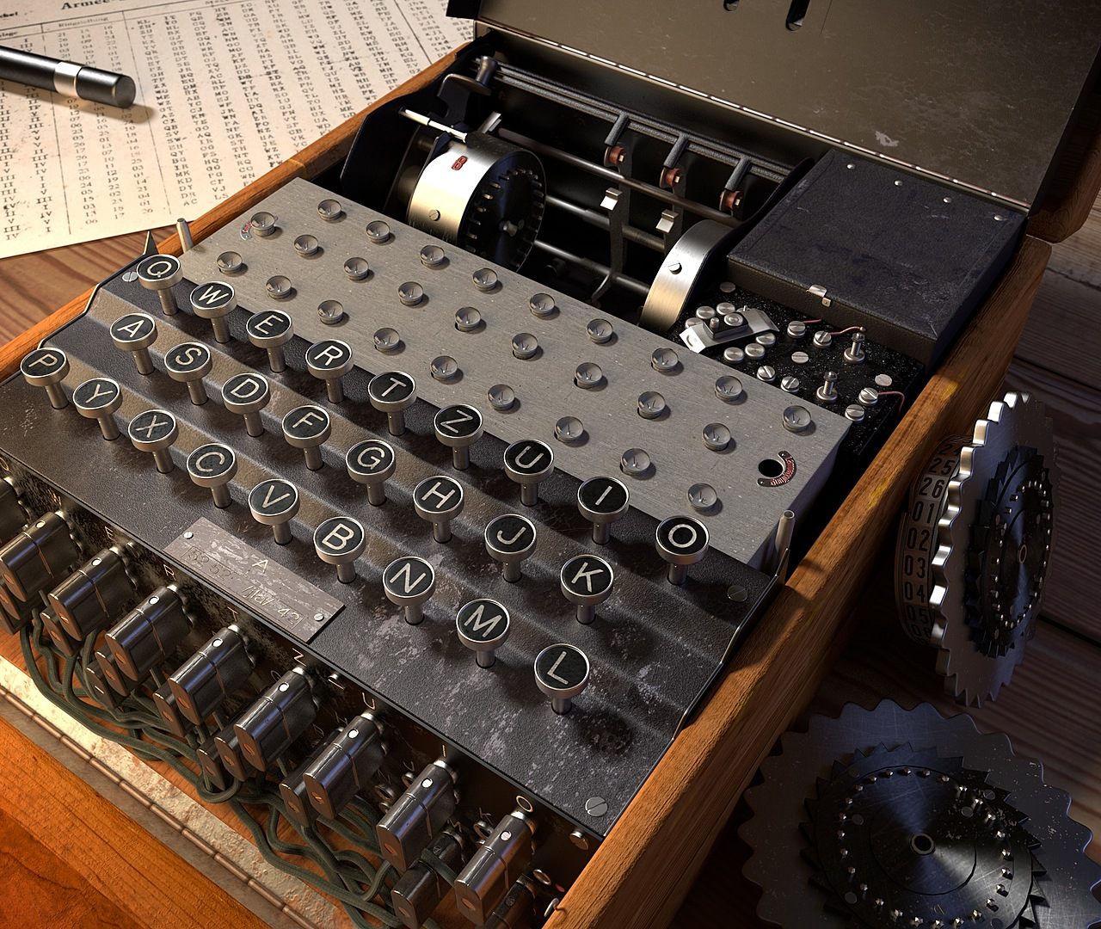

Цель курсовой работы
Управление пользователями
Ознакомление с теорией
Ознакомление с реализацией шифровальной машины Энигма

Slide 3
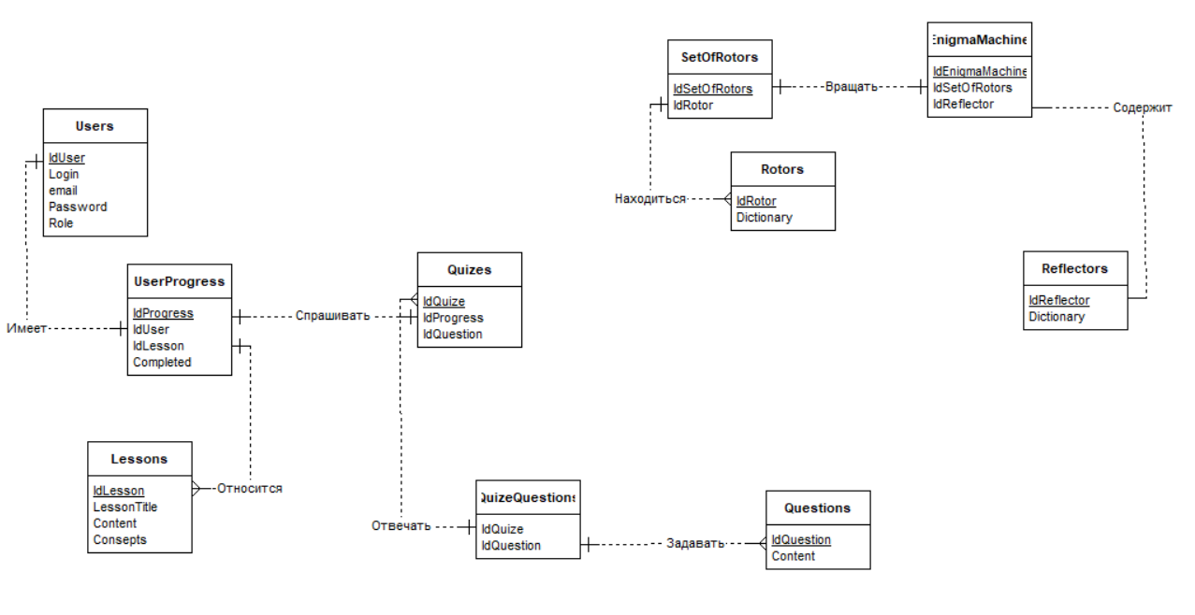
Физическая модель базы данных

Slide 4
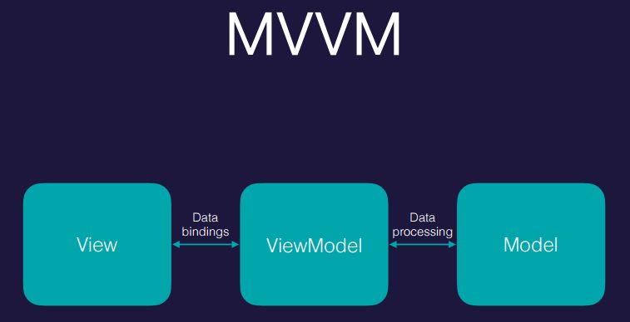
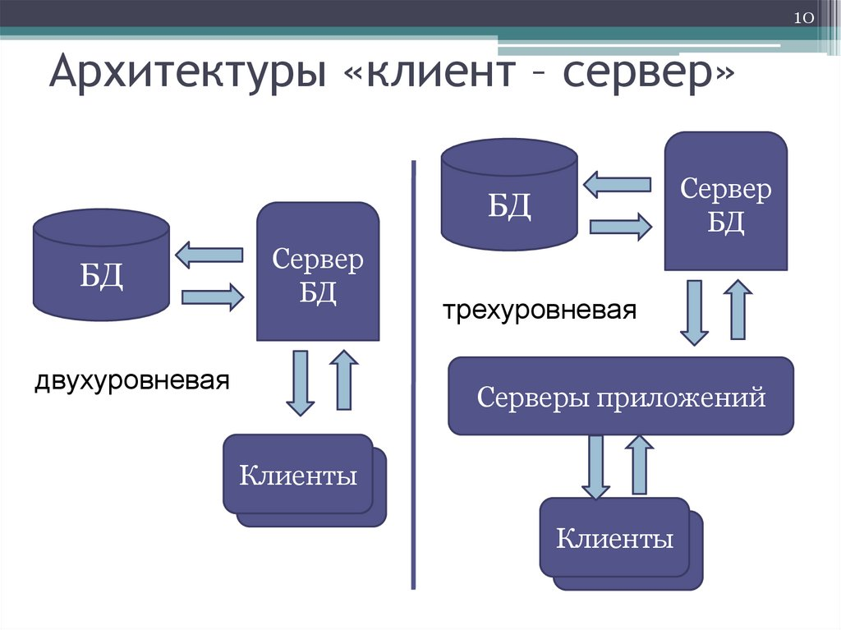
Архитектура информационной системы
В архитектуру включены несколько компонентов.
Основные:
Приложение на языке C#, использующее
платформу WPF и технологию Entity Framework
База данных MS SQL Server.

Slide 5


Использованные средства разработки:
C#
SQL

Slide 6


Использованные программные продукты:
Visual Studio
MS SQL

Slide 7
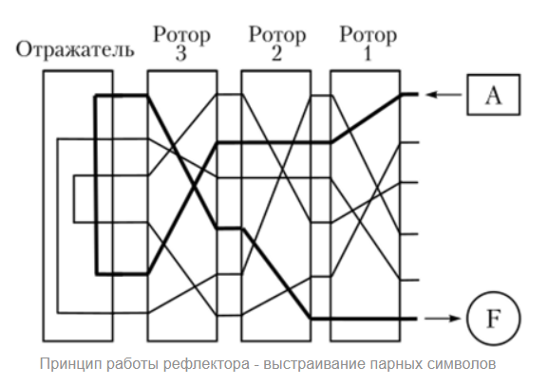
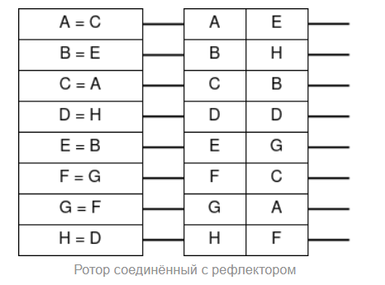
Функциональность приложения
Приложение реализует главную задачу проекта
Содержит теоретическую часть для ознакомления с криптографией данных
Содержит практическую часть для ознакомления с приложением по шифрованию/дешифрованию данных
Управление пользователями
Сохраняет результат шифрования/дешифрования в файл

Slide 8
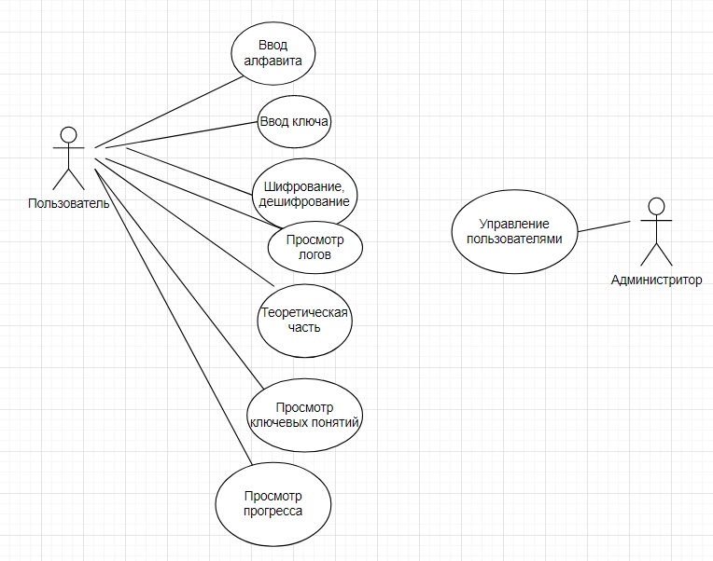
UML диаграмма

Slide 9
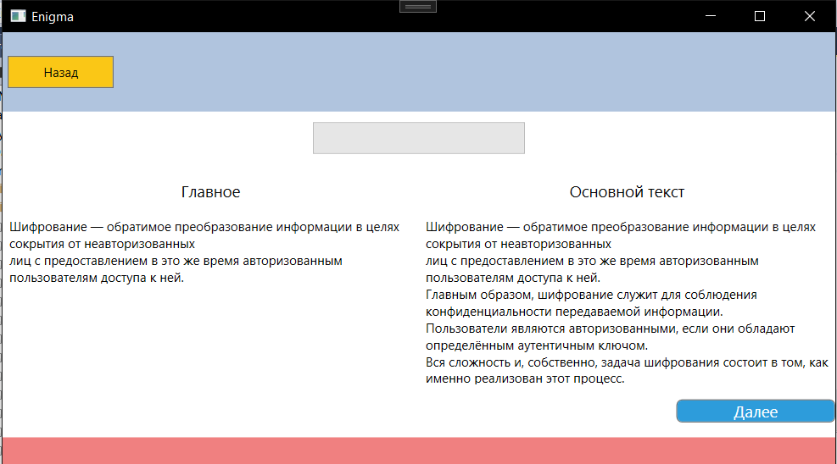
Теоретическая часть приложения

Slide 10
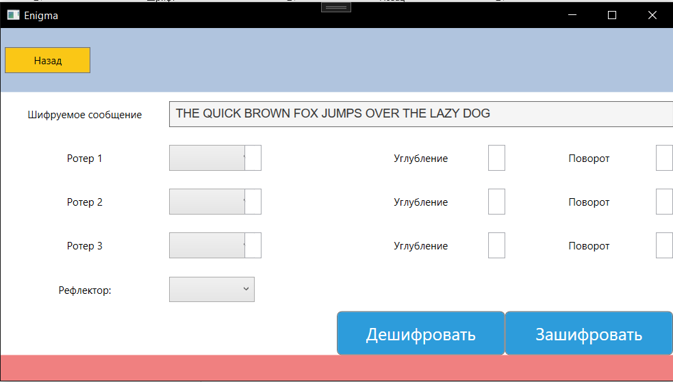
Практическая часть приложения в виде реализации шифровальной машины «Энигм»

Slide 11
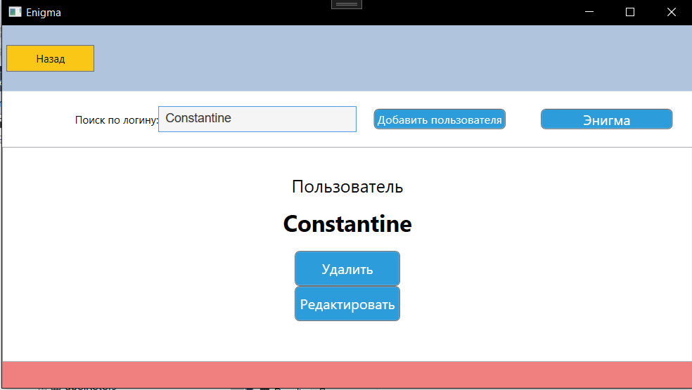
Управление пользователями

Slide 12

Заключение
Разработанное приложение полностью выполняет поставленные задачи, реализуя теоретическую часть для ознакомления с криптографией данных и практическую, в которой представлена реализация шифровальной машины. Удобный интерфейс и созданная база данных позволяет обеспечить удобное использование всем пользователям.

Slide 13


